Slide 1
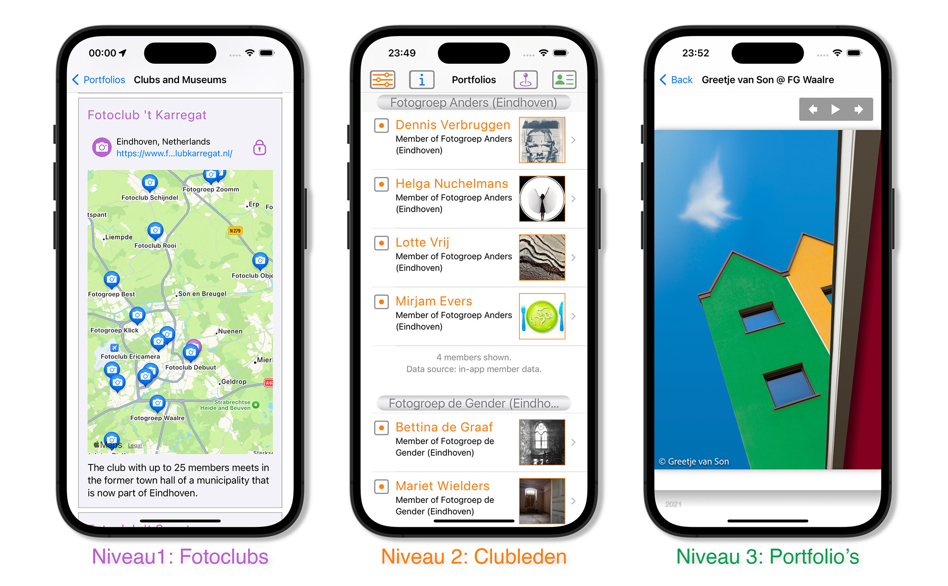
De Fotoclub Hub apps Portfolio’s van leden van fotoclubs
Tweetal apps:
Apple: iPhone / iPad (staat in de App Store)
non-Apple: (Android, PCs, tablets): via speciale webpagina’s
Rondom Club concept (i.t.t. Squarespace, Flickr, 500px…)
Centrale ingang naar geselecteerd werk van (straks) 100+ clubs
Decentraal beheer van gegevens (clubs beheren b.v. hun portfolio’s)
In samenwerking (“Klik en Connect”) met Fotobond Brabant-Oost
Belangrijkste features:
Clubs ↔ Fotografen → Portfolio’s ← Expertises
Ondersteuning voor individuele leden (per Fotobond regio)
Fotografen opsporen met zelfde expertise (b.v. “concertfotografie”)
Kan portfolio’s integreren in bestaande clubwebsites (b.v. WordPress)
Gratis
Peter van den Hamer (fgDeGender)
13 Oct 25

Slide 2
Clubs
ClubLeden
Portfolio’s
Expertises

Slide 3
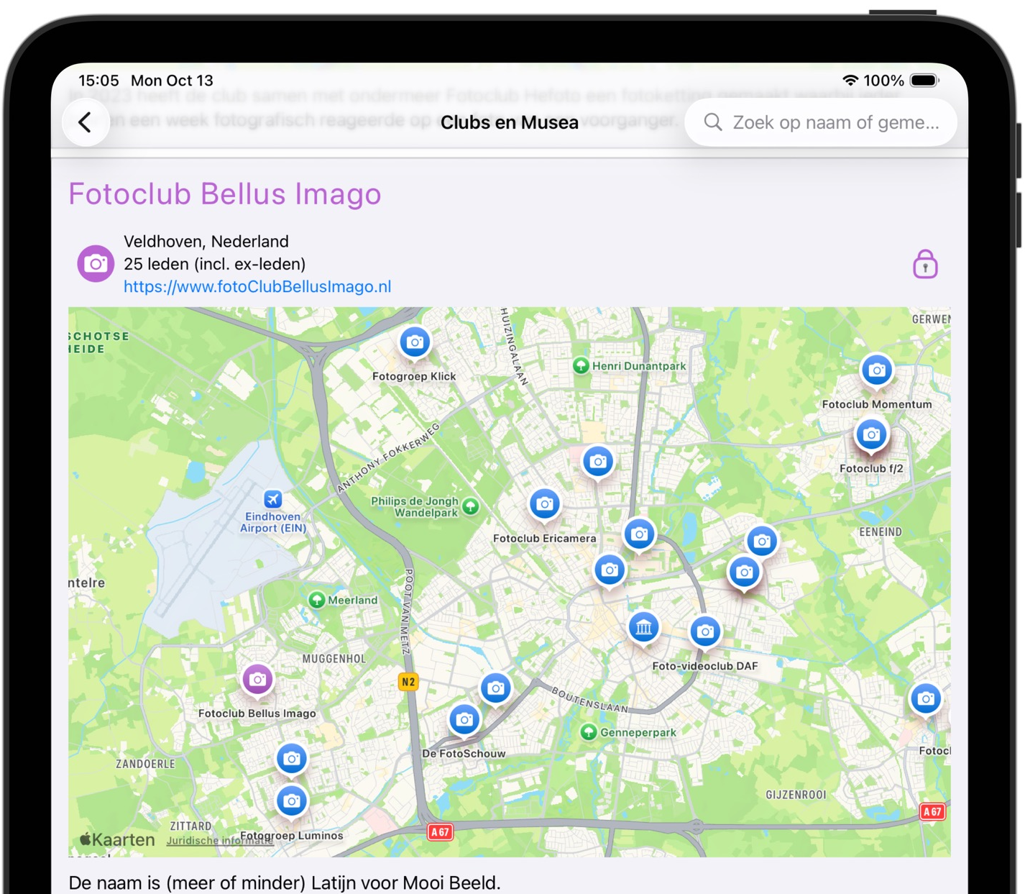
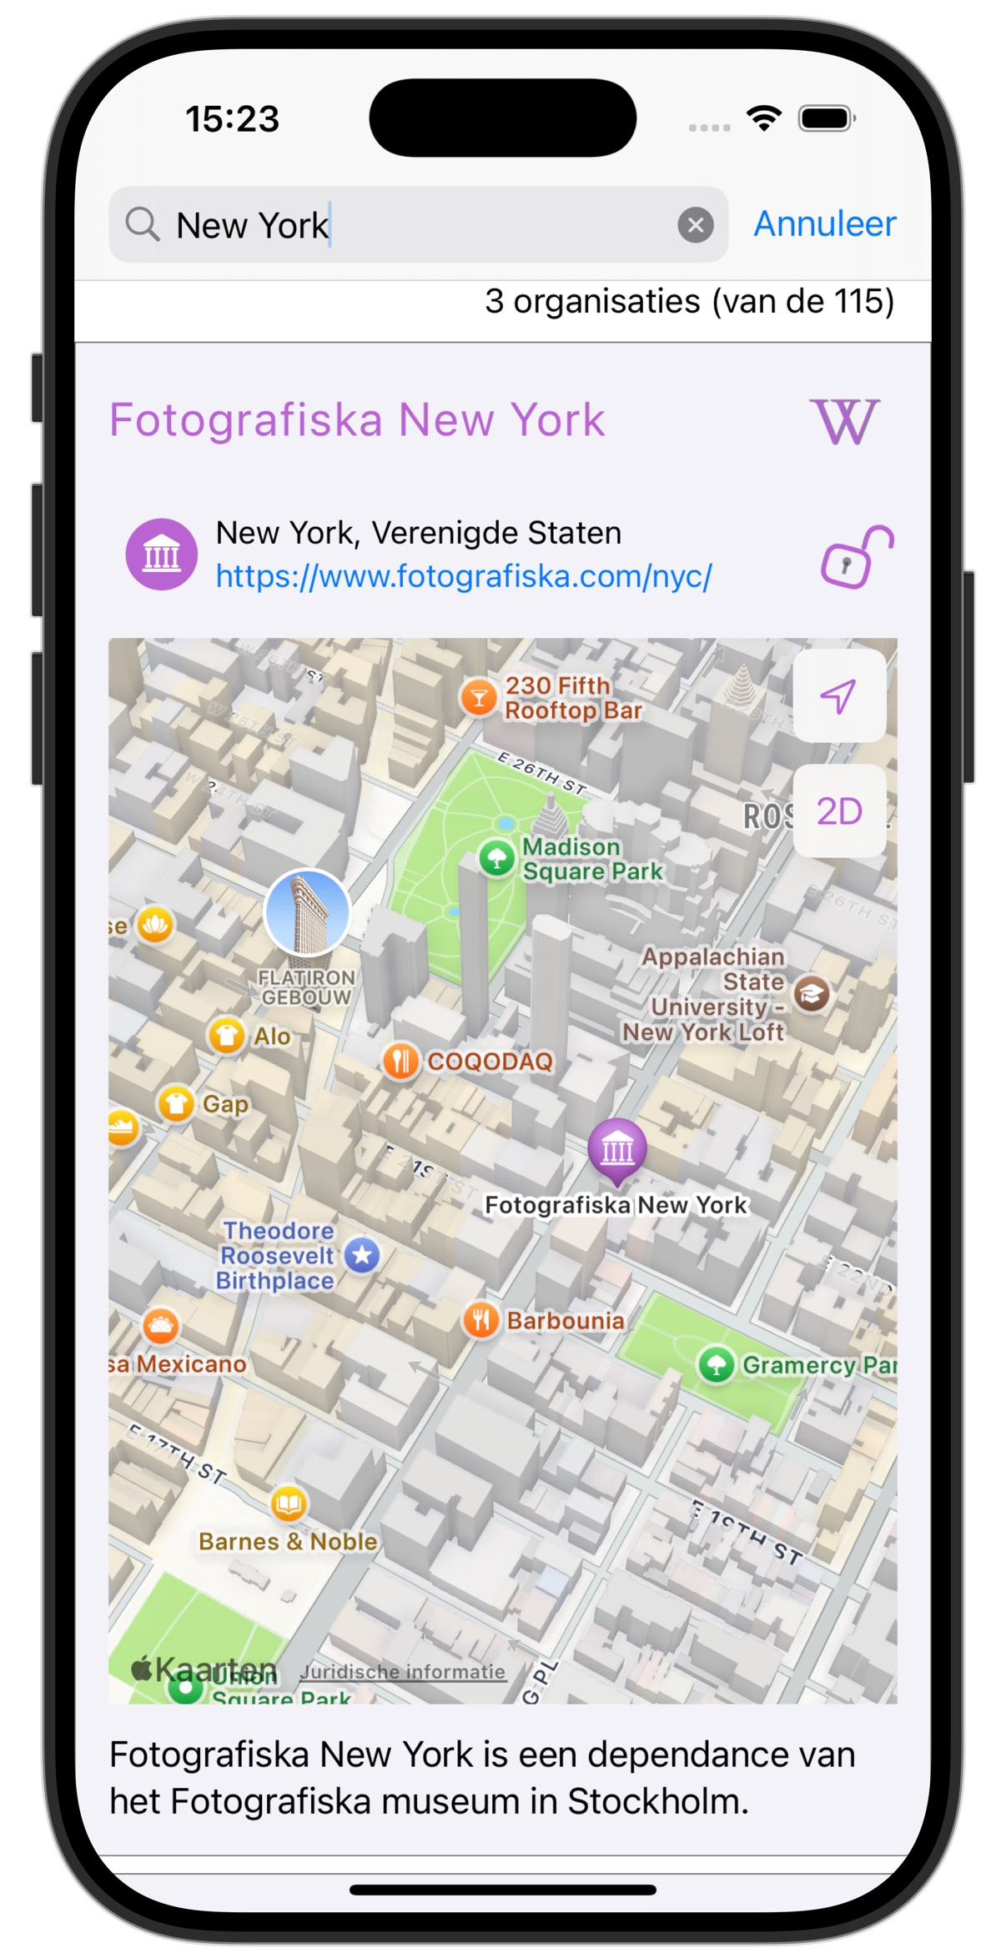
Clubs
ClubLeden
Portfolio’s
16 clubs in de buurt van Eindhoven
Nationale en internationale fotomusea

Slide 4
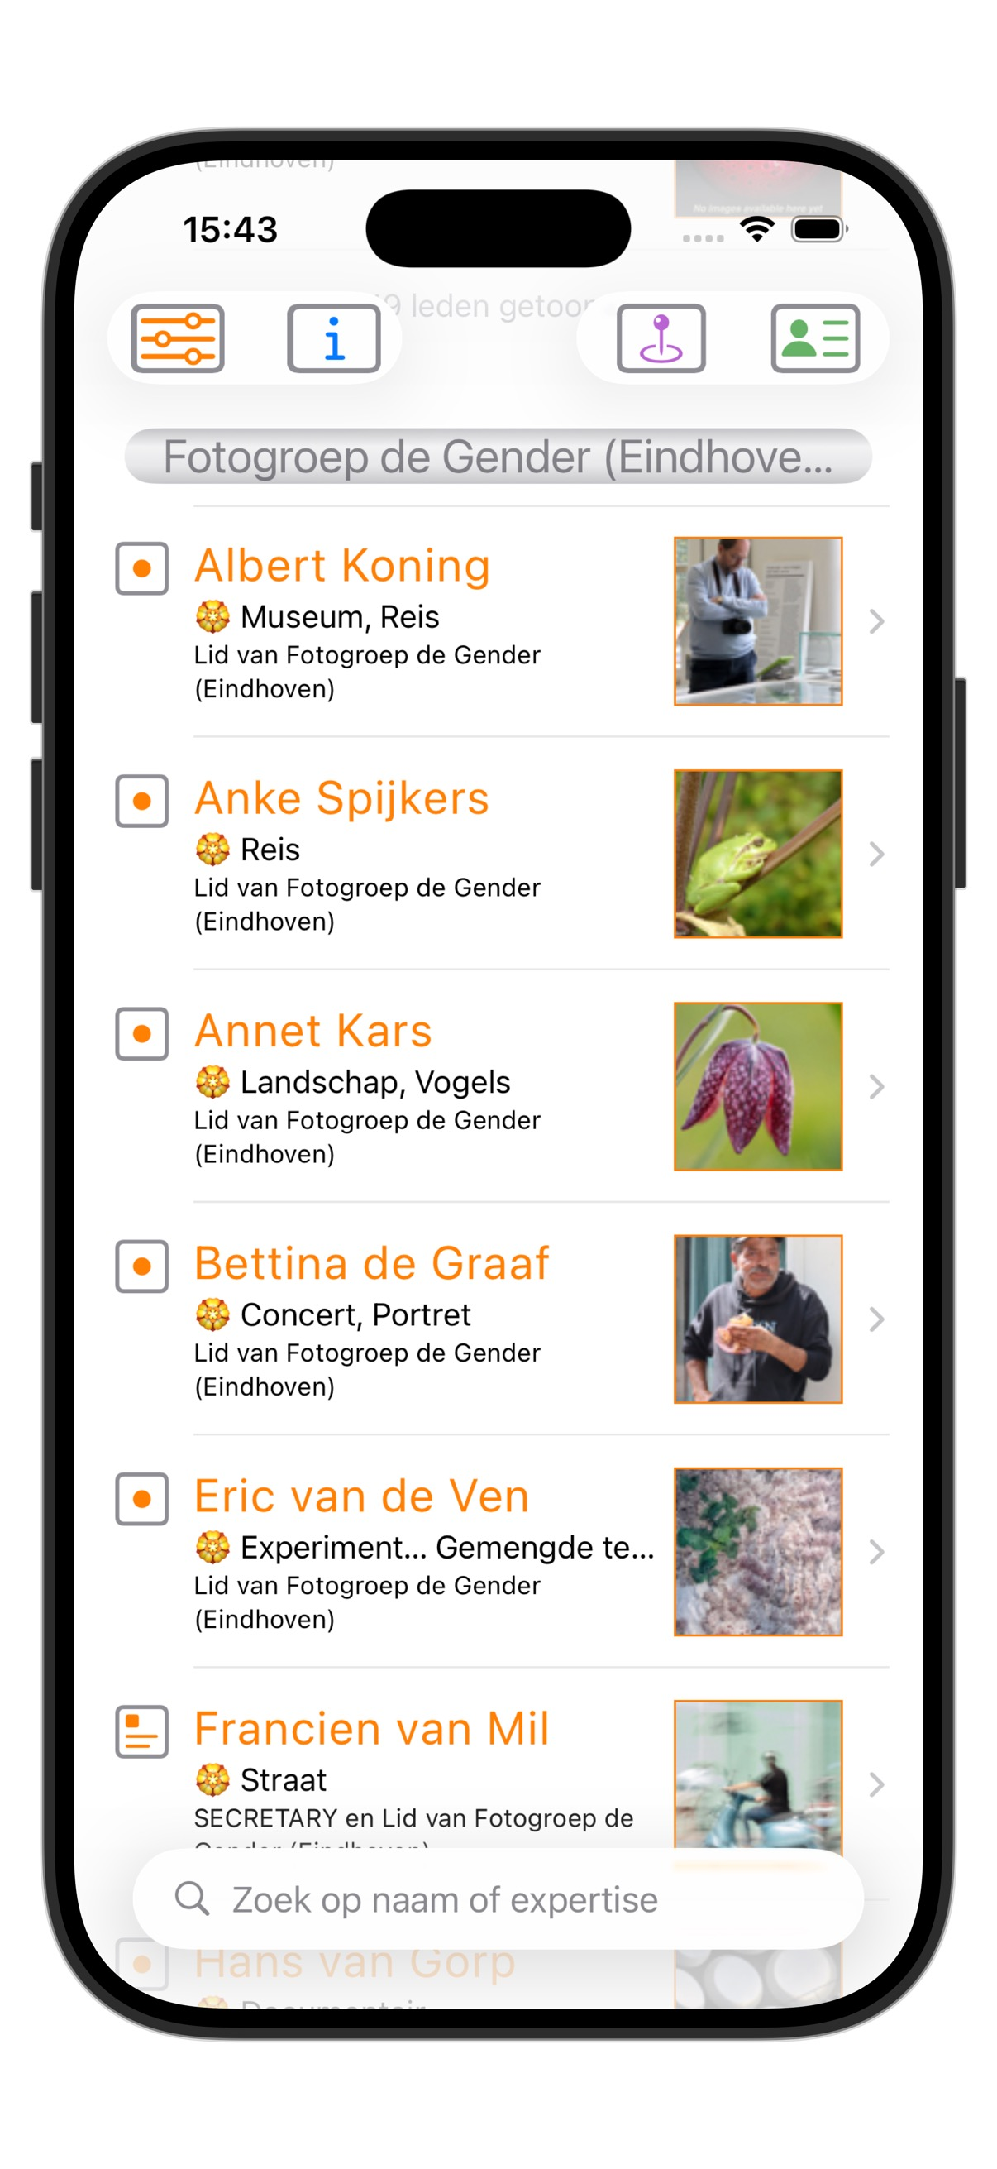
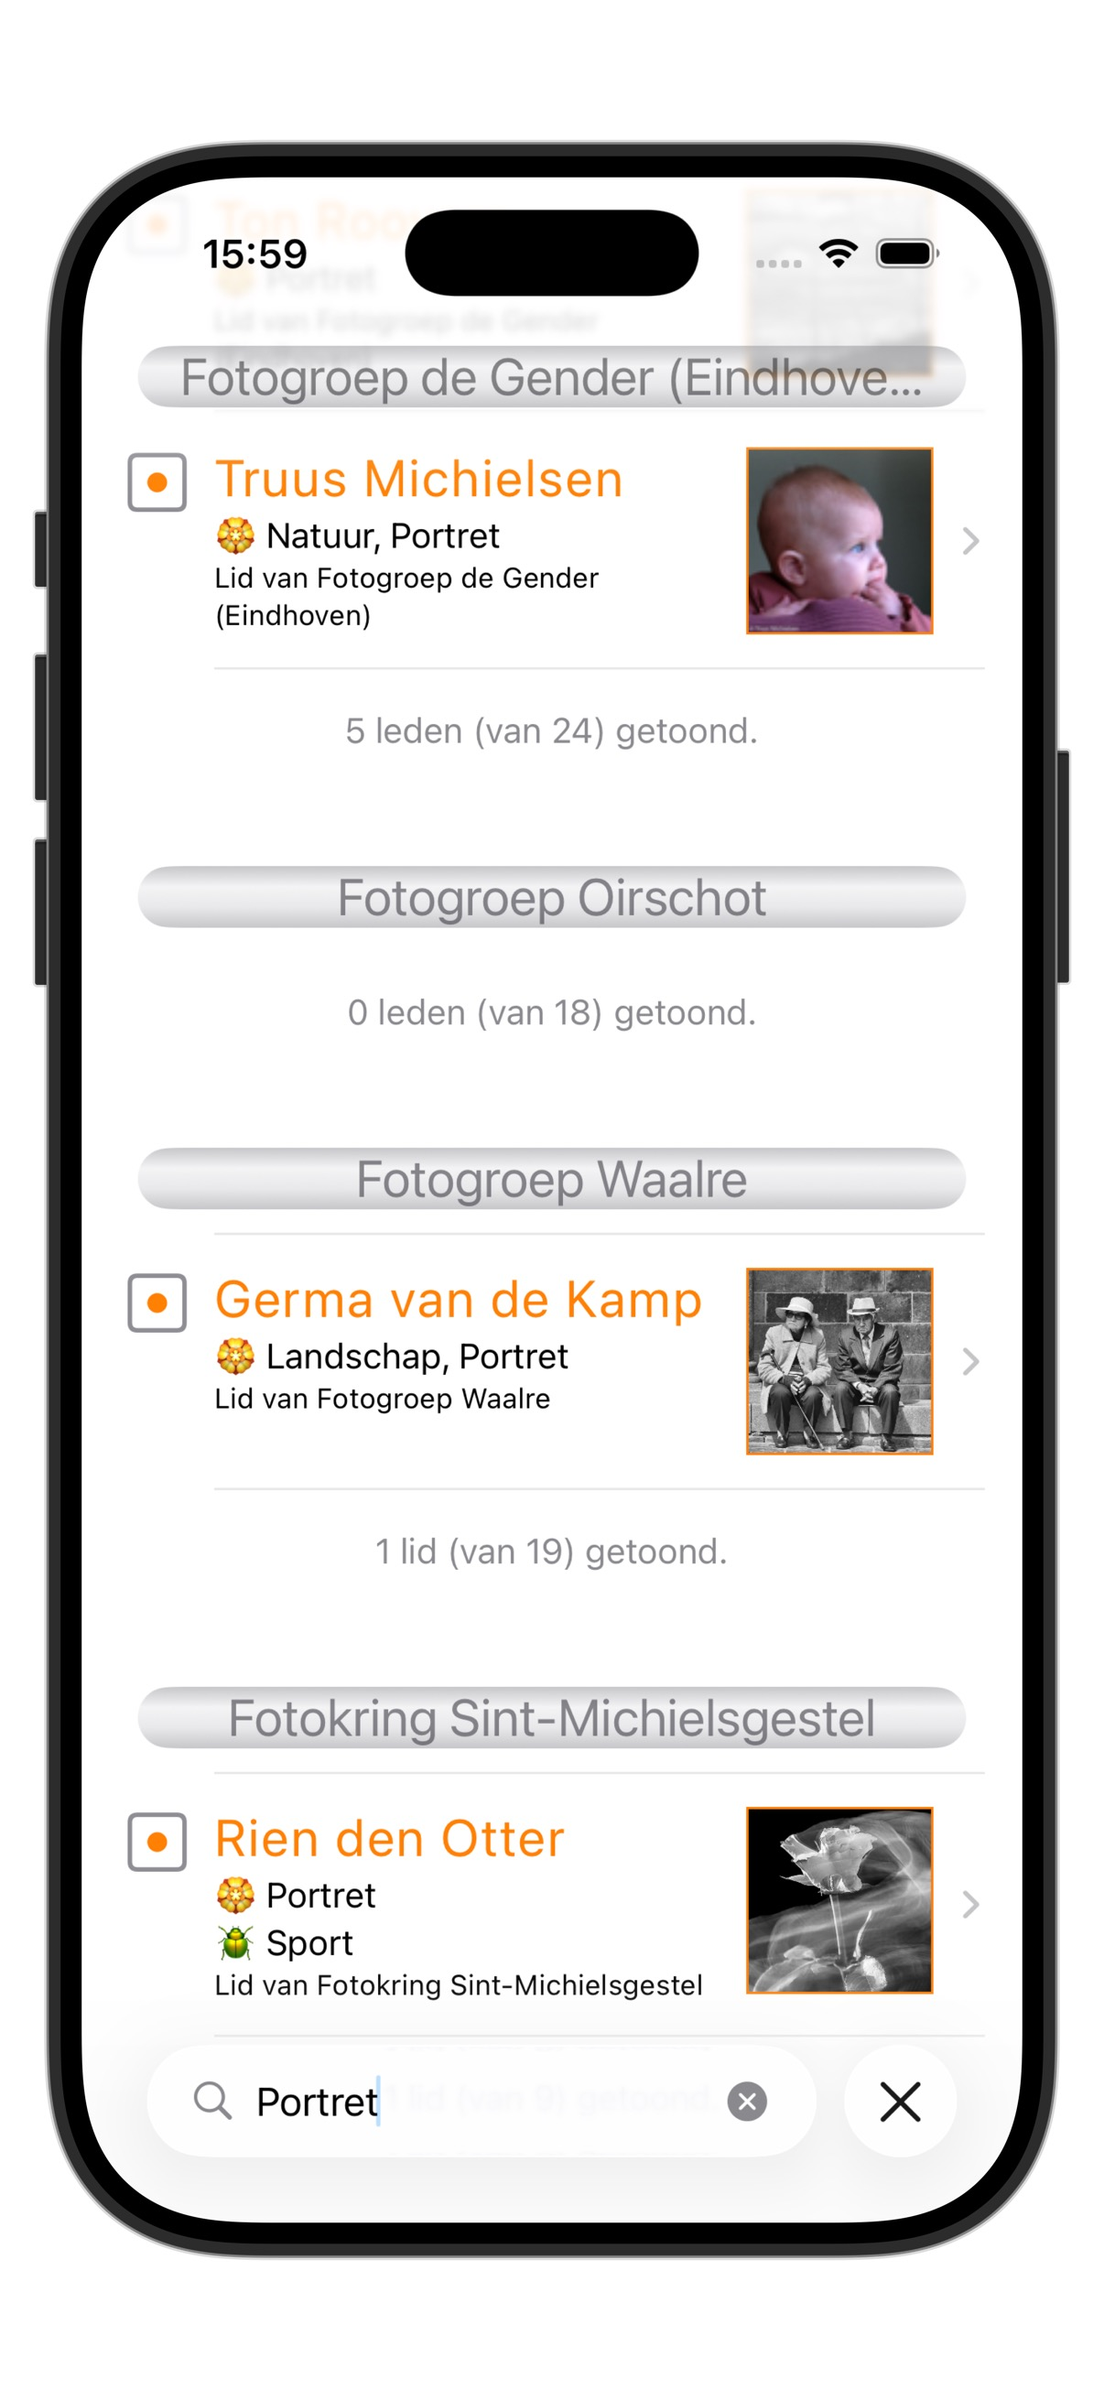
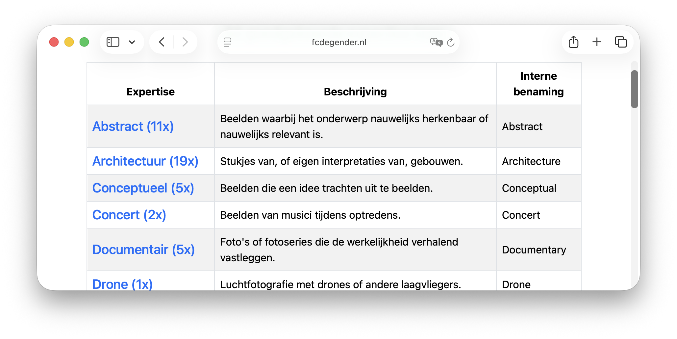
Clubs
ClubLeden
Portfolio’s
Expertises
Een fotograaf kan zijn/haar expertises opgeven
Hiermee kan je fotografen met die expertise vinden.
Leden van een Eindhovense fotoclub
Expertises in de web app
Portretfotografen

Slide 5
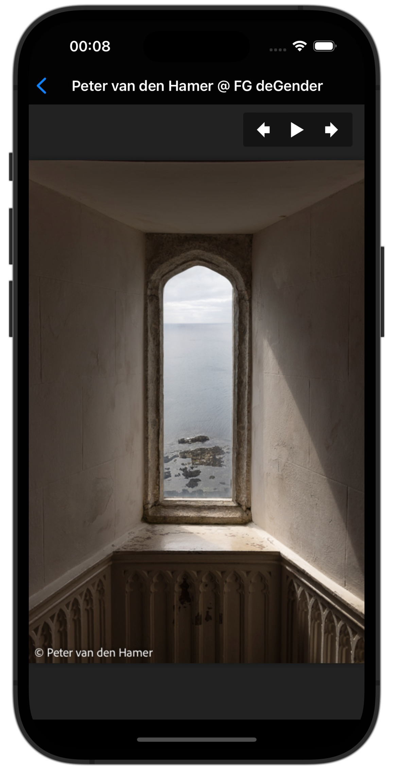
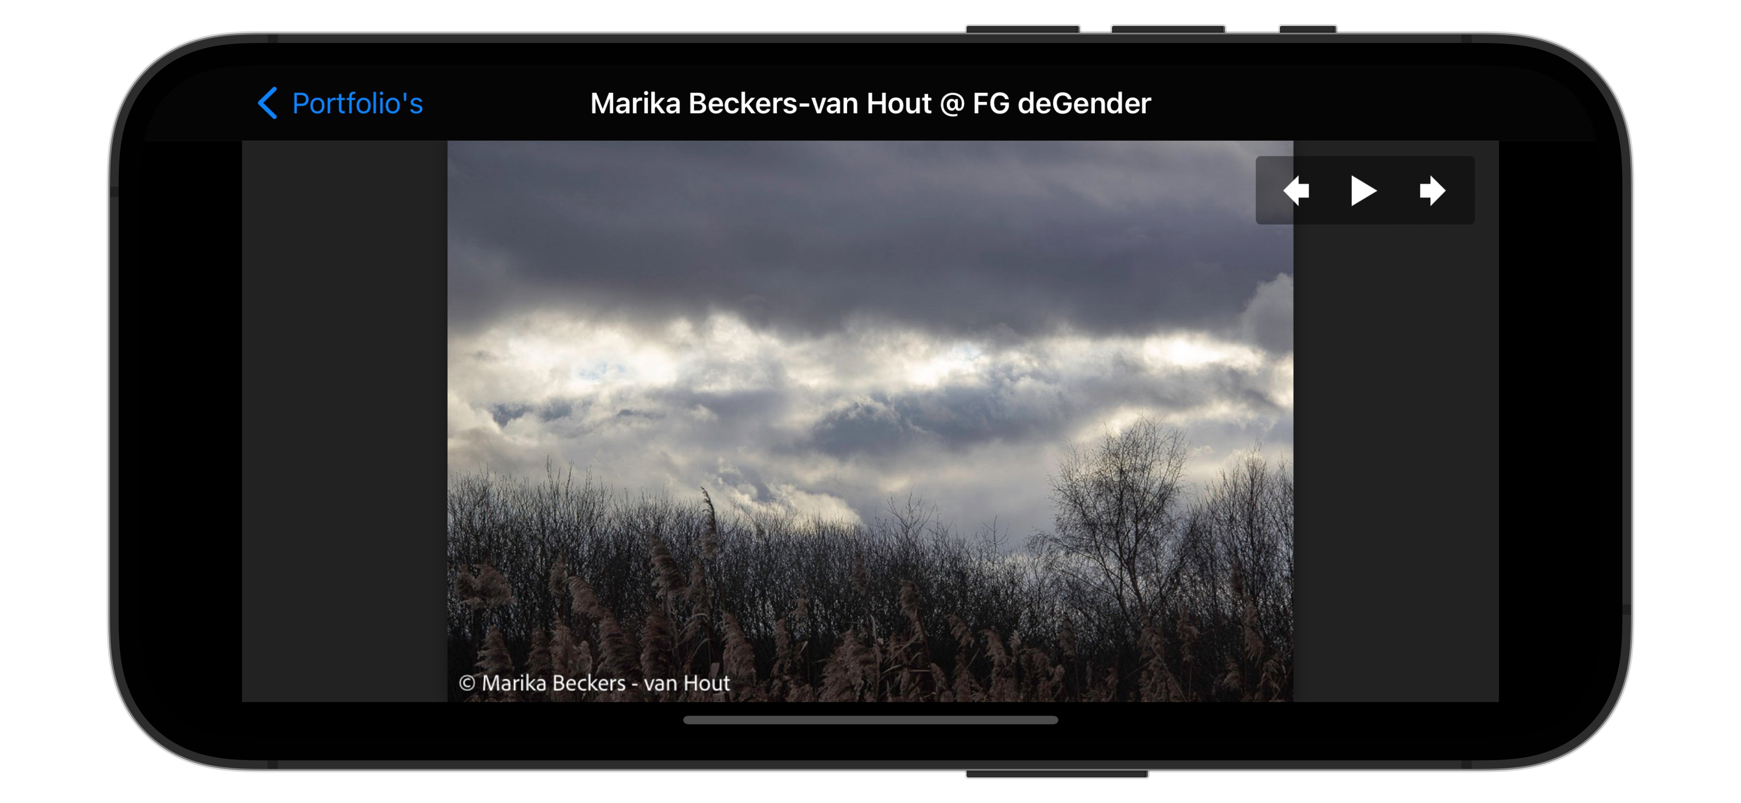
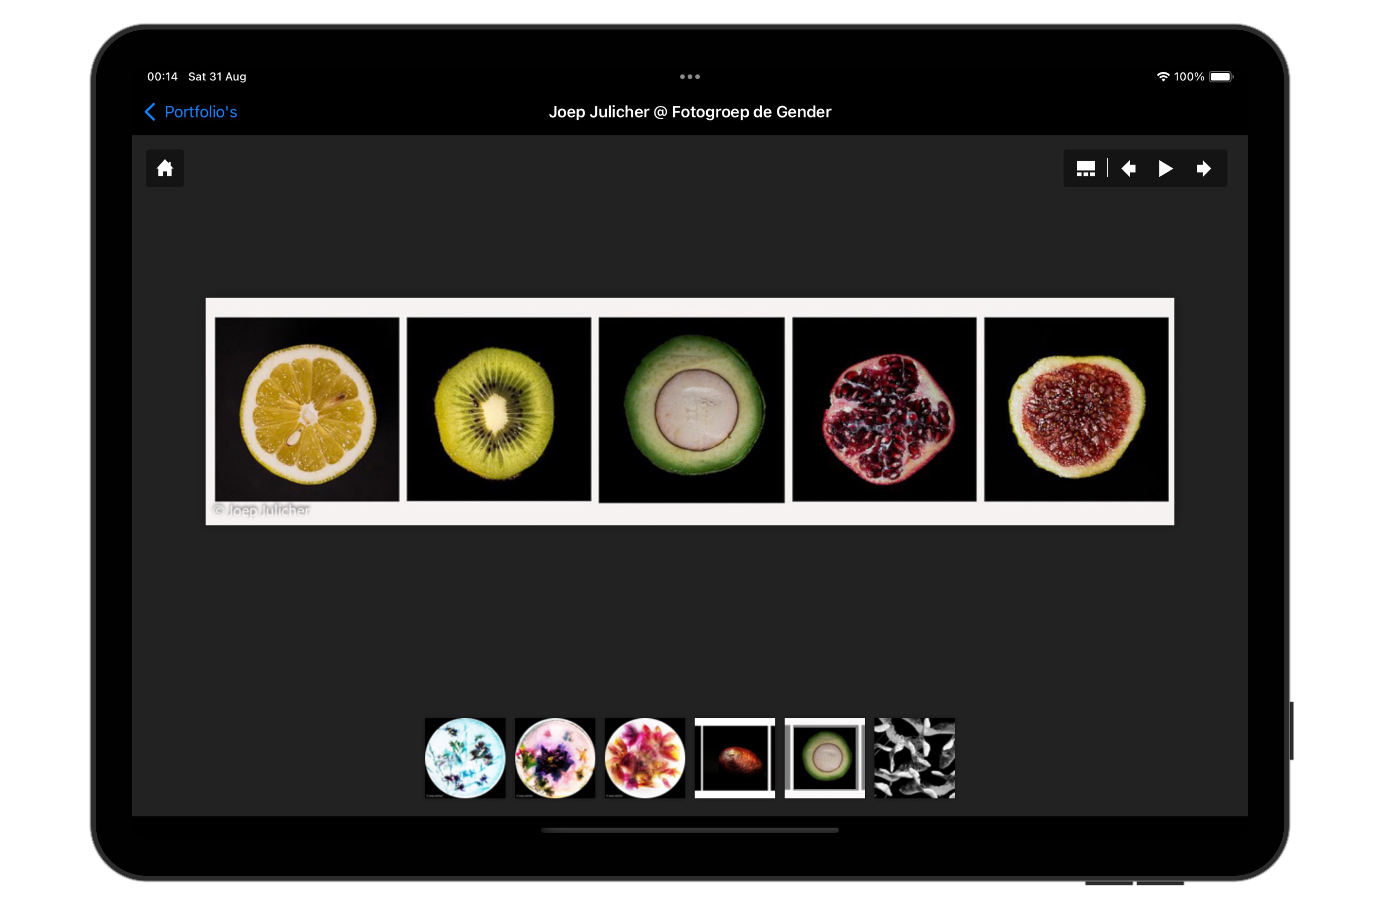
Portfolio’s

Slide 6
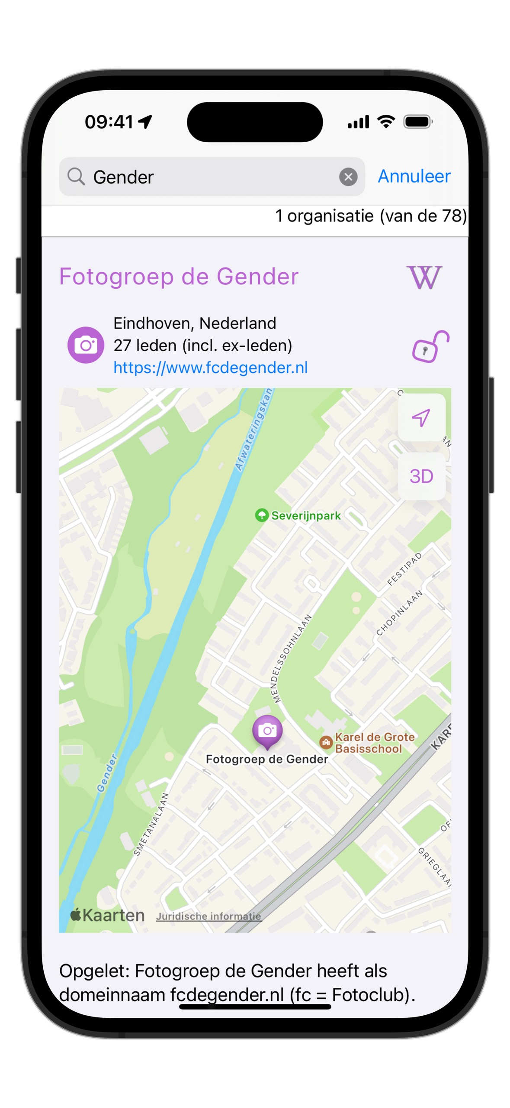
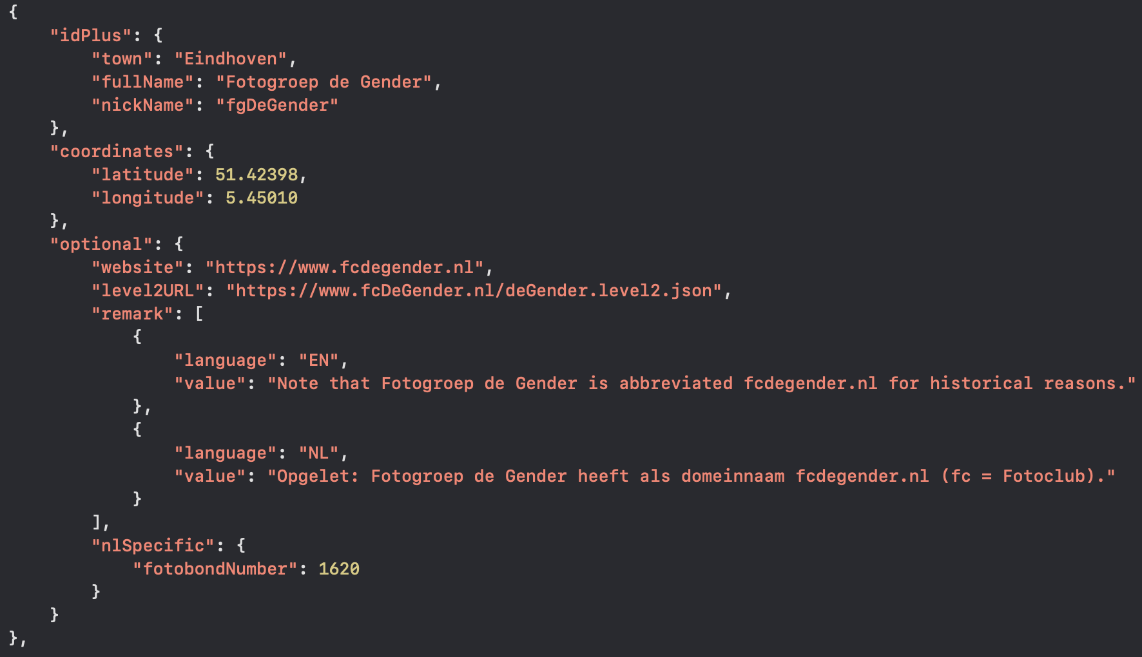
Niveau 1: hoe voeg je clubs toe?
Club in root.level1.json
Link naar Level 2
Bestand staat op een vaste centrale plek (met centraal beheer).
Alleen namen, gemeente en coordinaten zijn verplicht.
Nieuwe club: (in principe) alleen technische controle van Level 1 info.
Q: waarom is idPlus.town verplicht? A: voor clubs met dezelfde naam
Q: hoe komt app aan “Nederland” of “Netherlands”? A: via coordinaten
Q: kan club zelf “remark” of “coordinates” aanpassen? A: ja (via Level2 bestand)

Slide 7
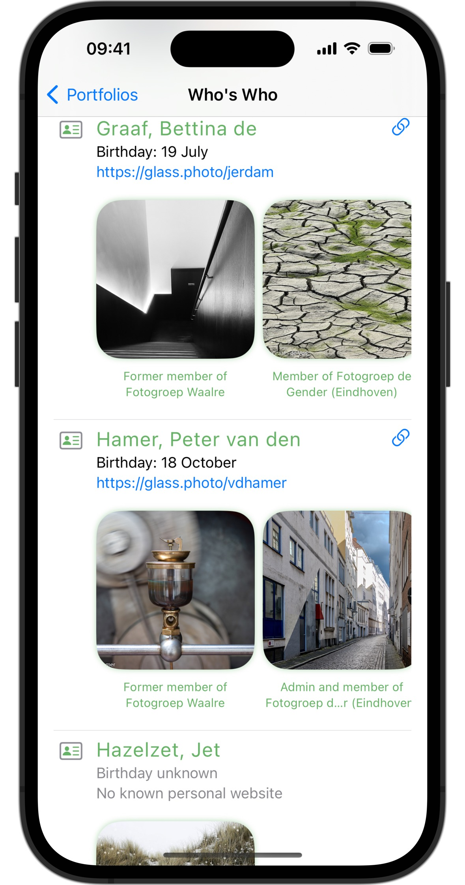
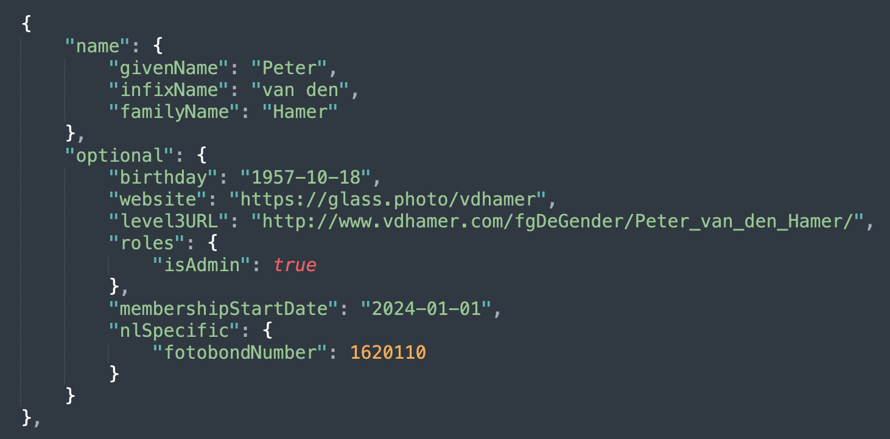
Niveau 2: hoe voegt men clubleden toe?
Lid in fgDeGender.level1.json
De club mag hun eigen bestand zelf aanmaken, opslaan en bijhouden.
Het bestand staat liefst op de club website.
B.v. zelfde manier als hoe Wordpress media files ondersteunt.
Bestand mag ex-leden bevatten. Een ex-lid heeft een membershipEndDate.
Eenzelfde fotograaf mag in meerdere clubs voorkomen (b.v. vorige club).
Geboortejaar wordt nu niet gebruikt en mag b.v. vermeld worden als 9999.

Slide 8
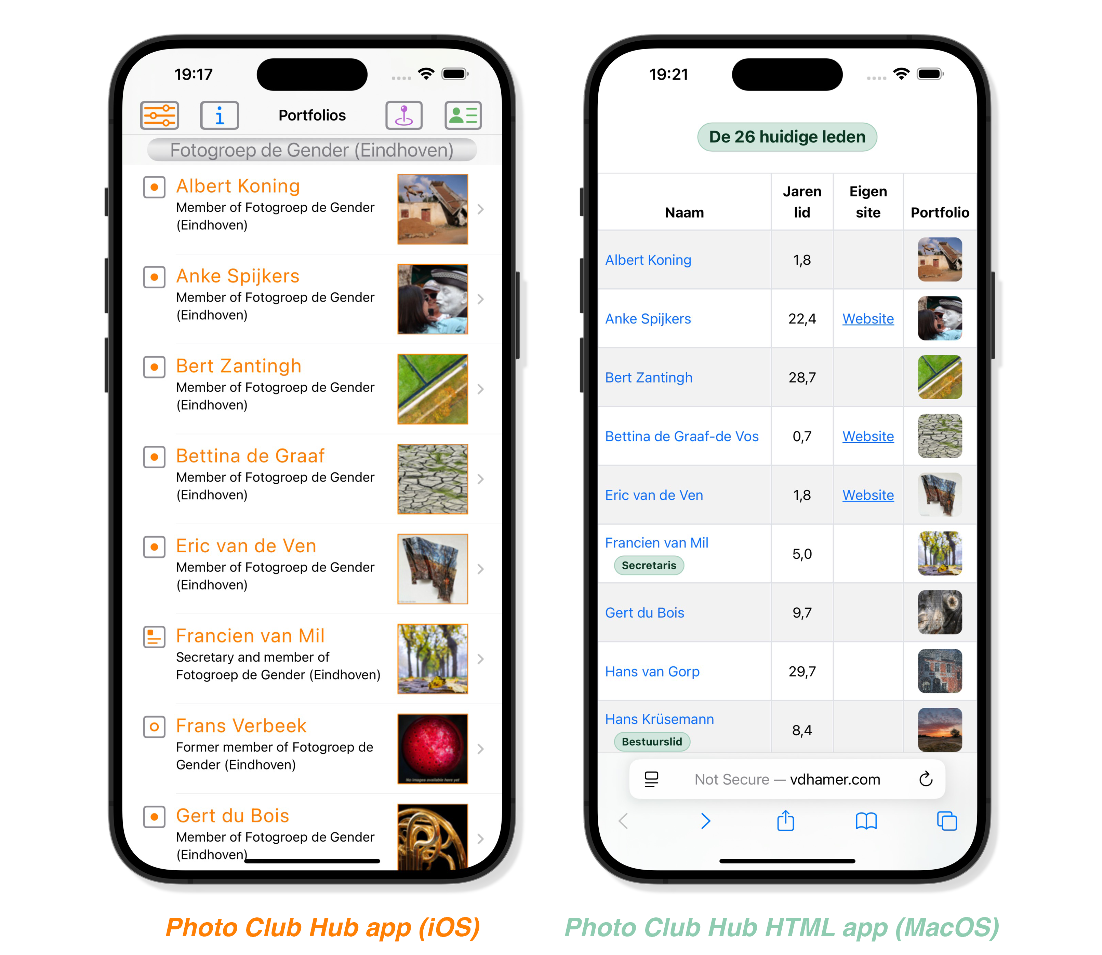
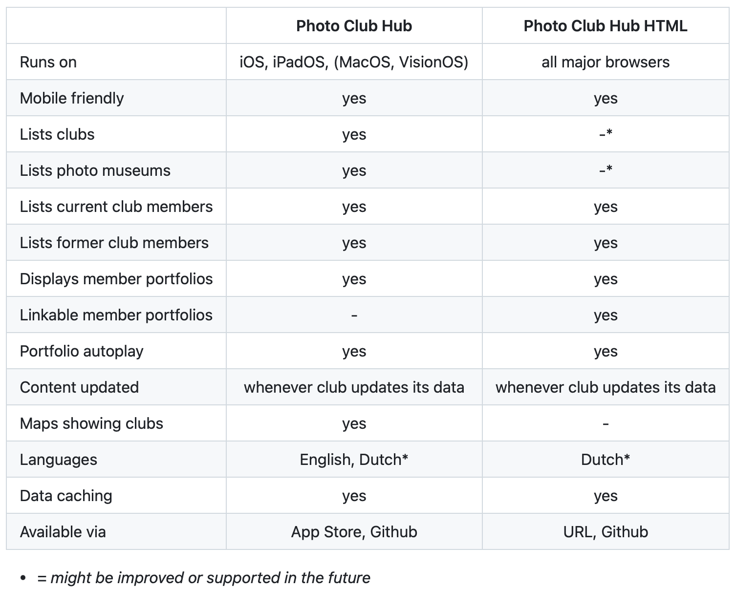

Hoe ziet ledenlijst (Niveau 2) eruit in de app en op de website?

Slide 9
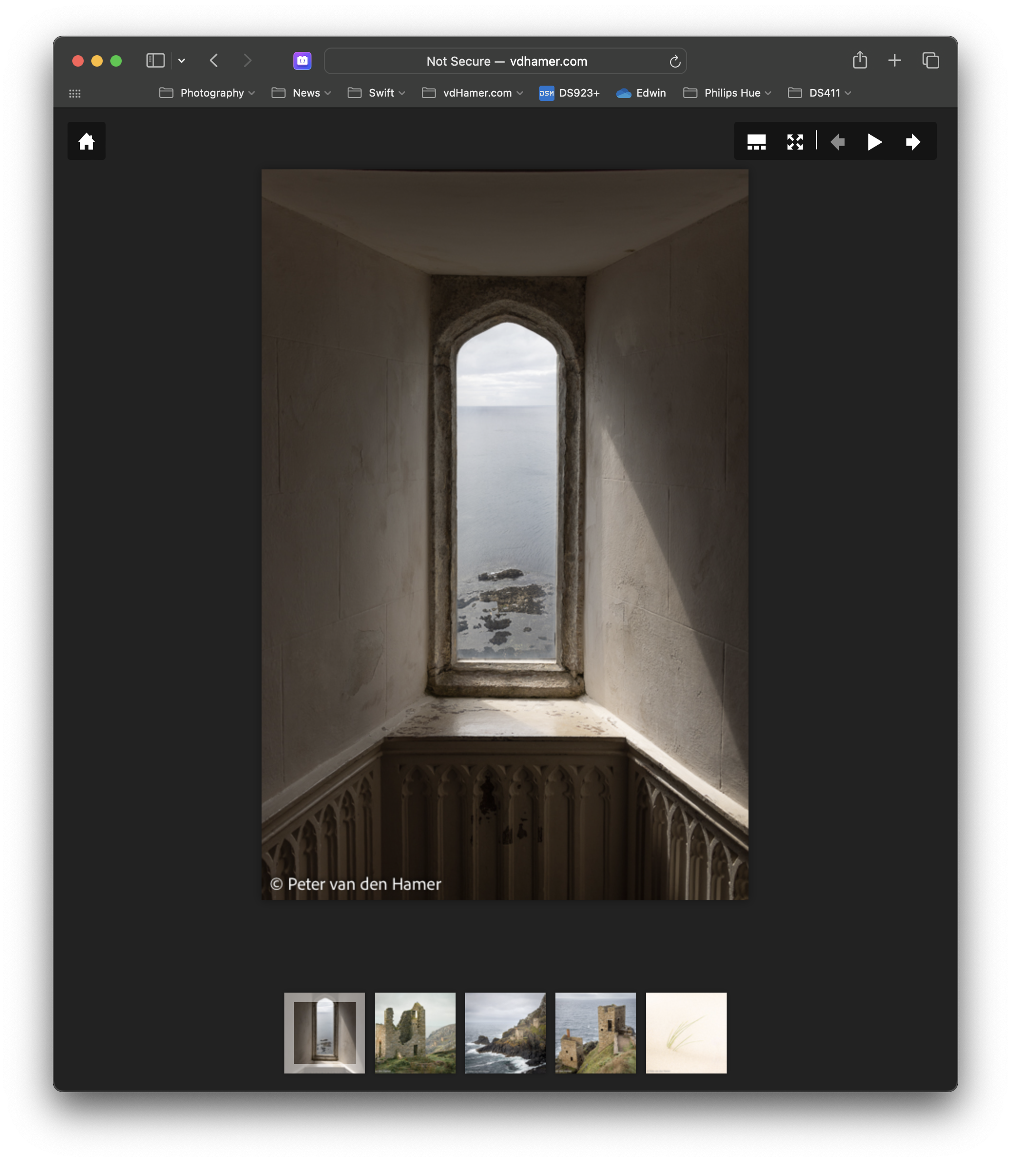
Niveau 3: Portfolio van een clublid bekijken
Foto’s staan op club website
Portfolio = Lightroom collection per lid. Dit dekt af…
App & site ondersteuning
Navigatie
Afspelen (dia vertoning)
Portrait/landscape mode
Diversiteit browsers
Swipen op touch screen
Copyright plaatsen
Resolutie terugschalen
Volgorde (evt op datum)
Upload naar server (ftp)

Slide 10
FG de Gender
DEMO VAN DE APP? Gesimuleerde iPhone of iPad → Beeld op beeldscherm van Mac (beeldscherm nu even een 4k TV via HDMI)

Slide 11
Niveaus 1 → 2 → 3
root.level1.json
SierraClub.level2.json
Ansel_Adams/index.html
Club
Level2URL
Club
Portfolio
Club
Lid
Level3URL
Foto
Club
Lid
Foto
Club
Lid
Foto
Club
Lid
Foto
Museum
Ex-Lid
Foto
Museum
Ex-Lid
:
Clublijst (centraal)
Ledenlijst (per club)
Portfolio (per lid)

Slide 12
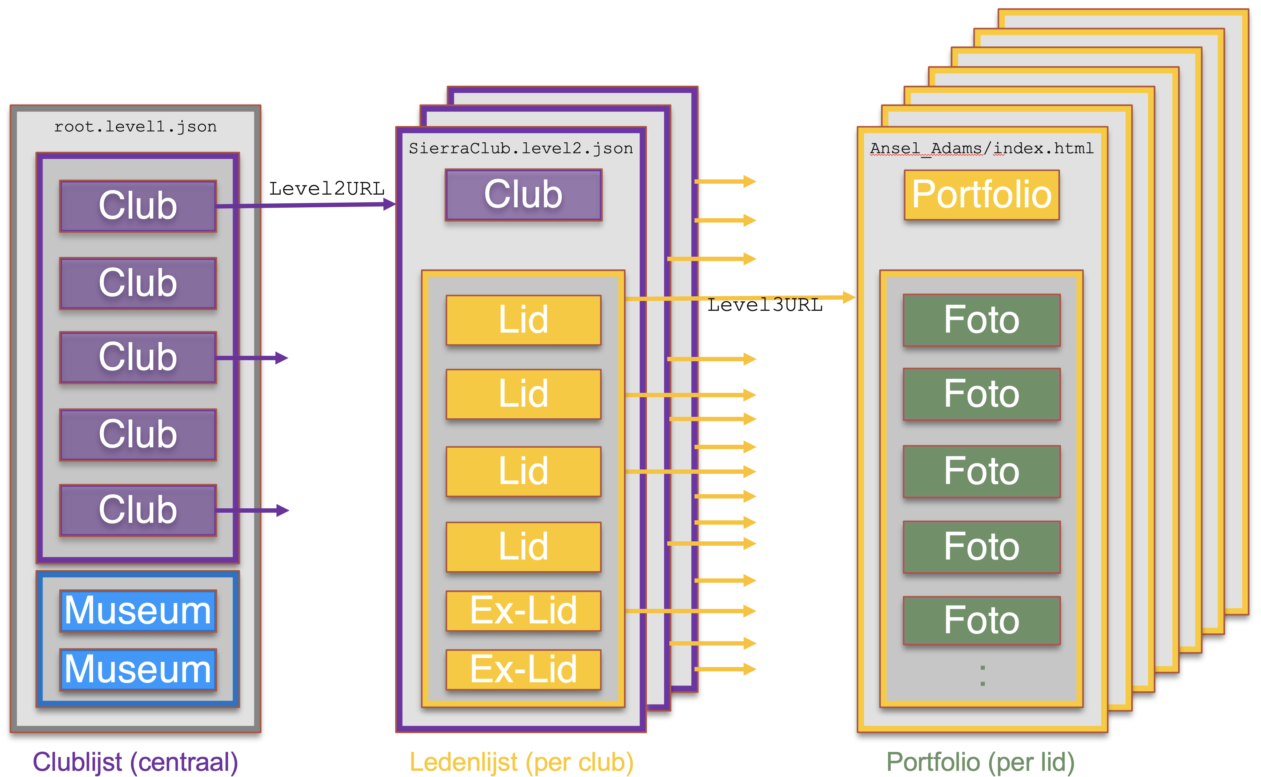
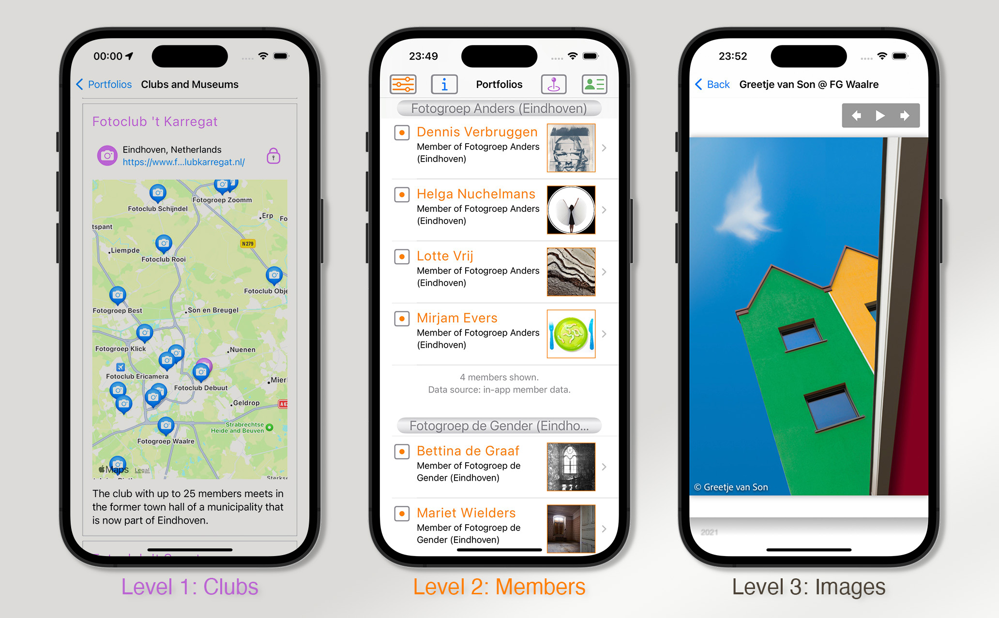
Level 1 → 2 → 3

Slide 13
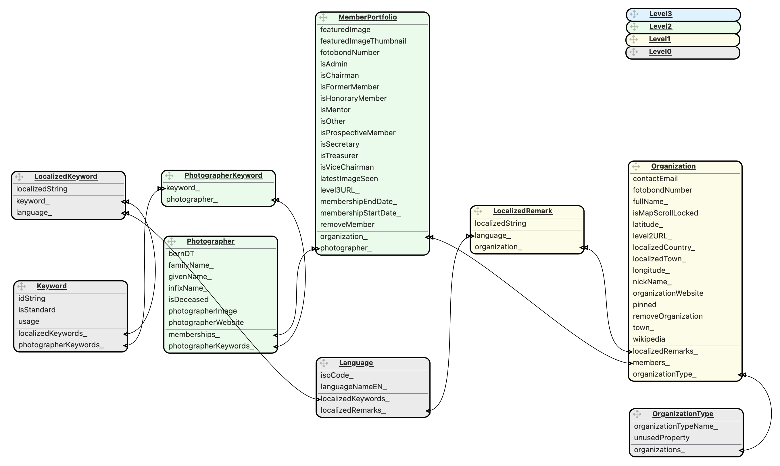
Database binnen de app
Clubs en leden worden geladen vanuit bestanden, maar bewaard in database op eigen mobiele device.
Waarom?
Scherminhoud snel zichtbaar
Minder afhankelijk van network
Toekomst: minder vaak data ophalen
Geeft structuur aan de software
Technische complicaties
App doet meerdere taken gelijktijdig
Scherm inhoud verandert bij datawijzigingen
Taken kunnen elkaar voor voeten lopen
Core Data (SQLite) → Swift Data?

Slide 14
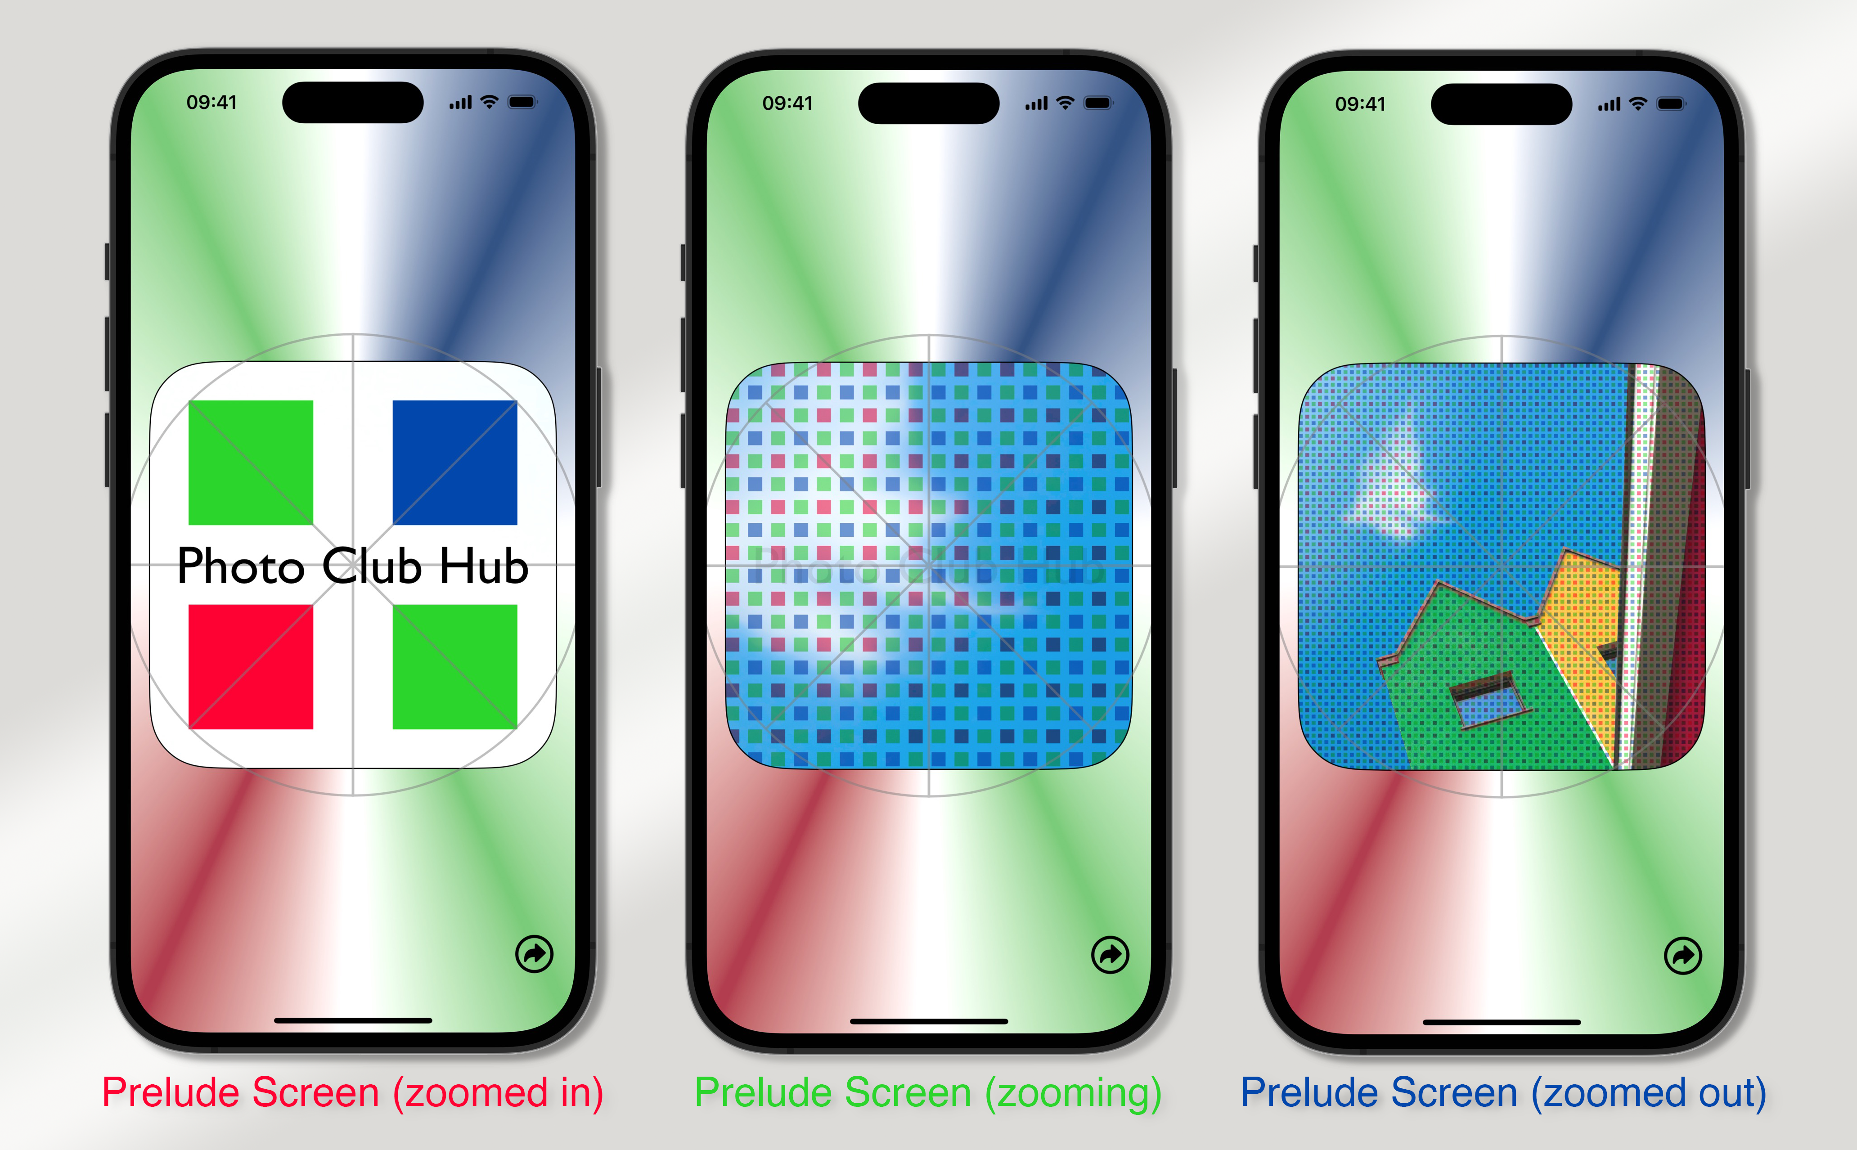
Welkomstscherm (animatie, “prelude”)

Slide 15
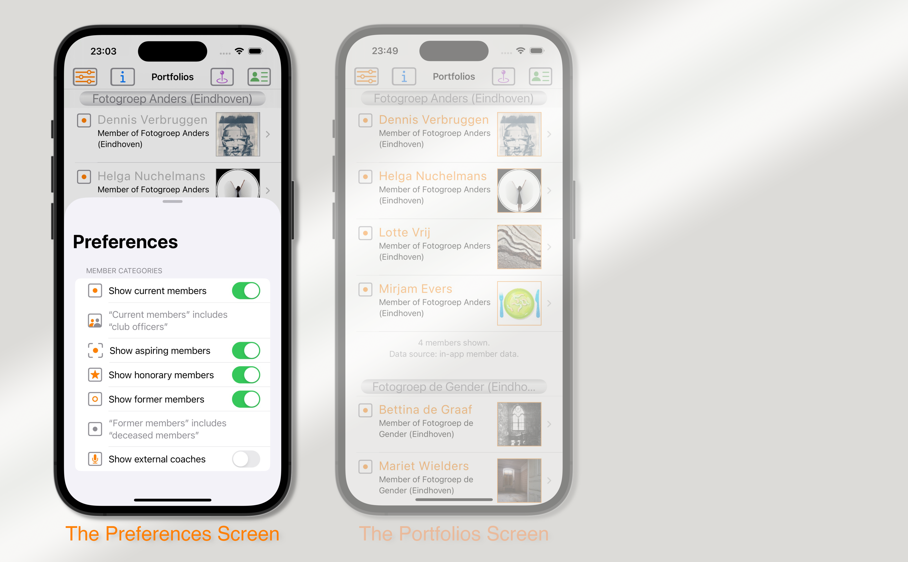
Instellingen

Slide 16
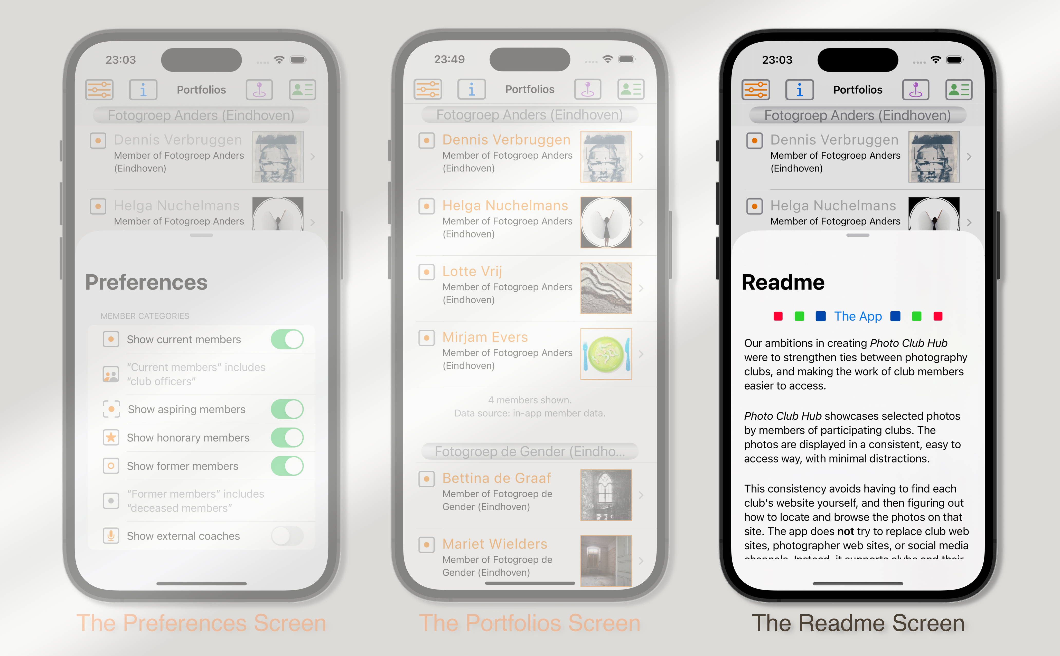
Ingebouwde introductie tot de app (tweetalig)

Slide 17
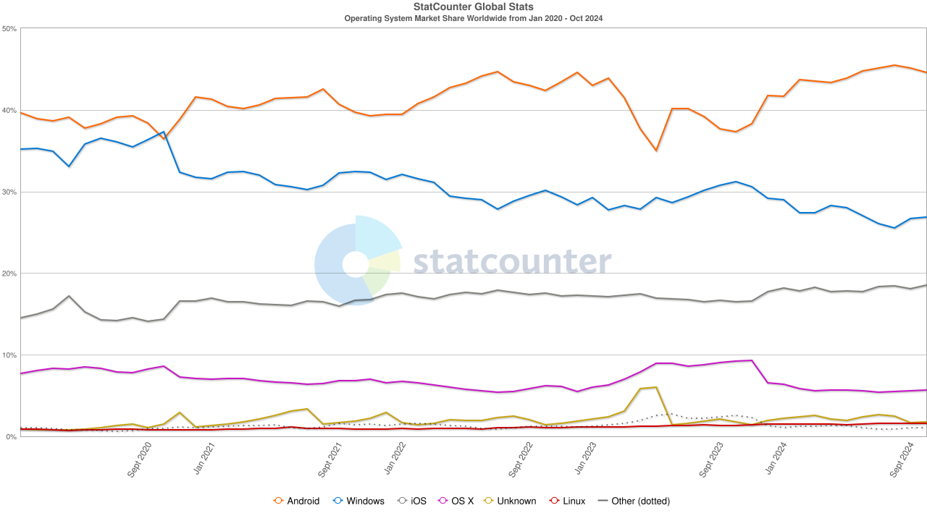
(web) Android ⤴
(web) Windows ⤵
(app) iOS ⤴
(app/web) macOS ➡️
(web) other ➡️

Slide 18
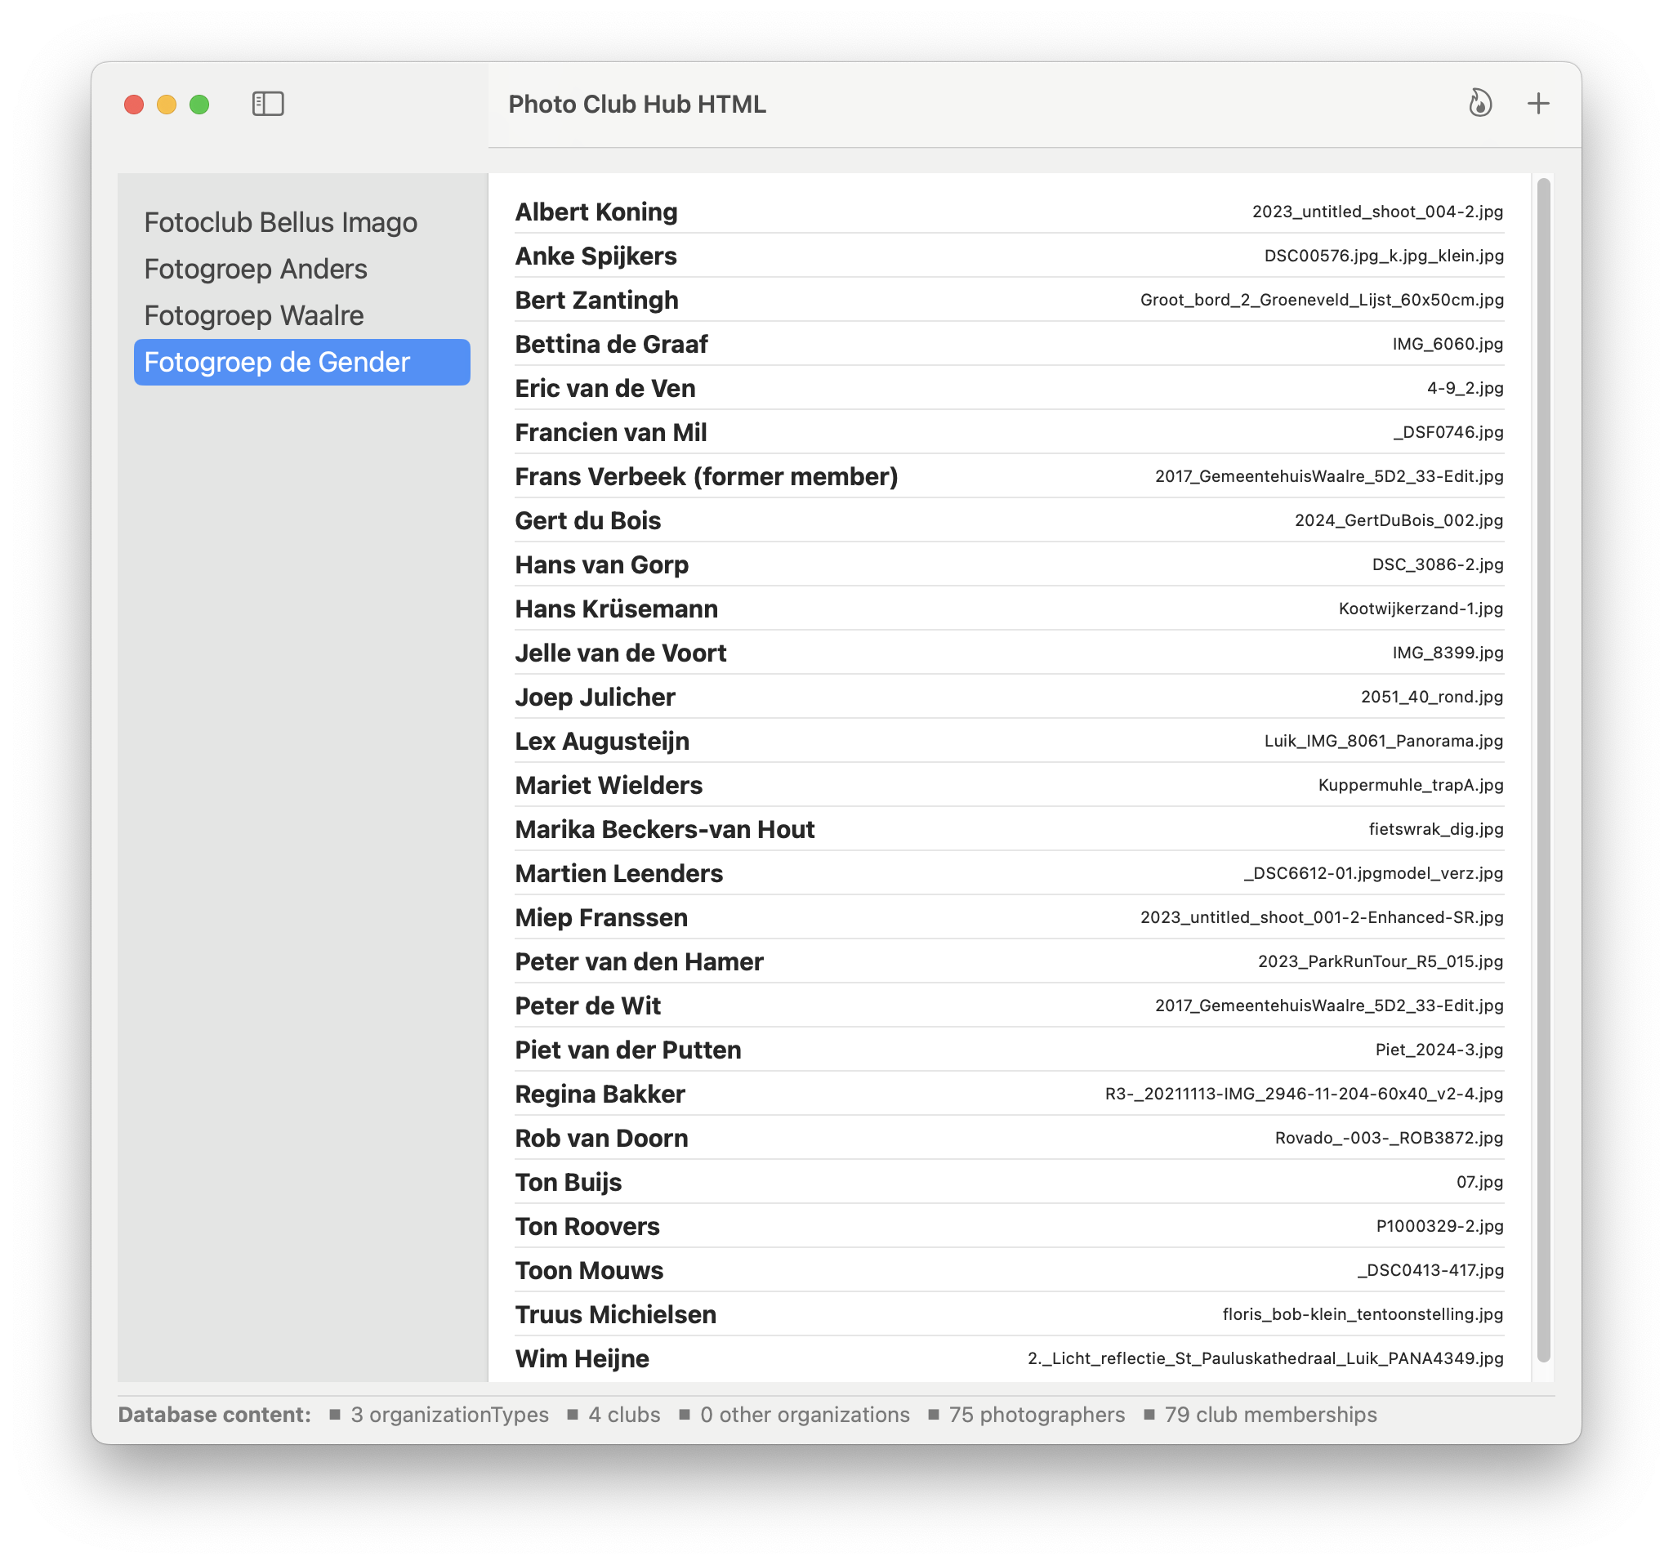
Fotoclub Hub HTML (macOS app)
Genereert HTML pagina’s voor websites
Zodat gegevens ook te bekijken zijn in browser op PC, Android, etc.
Kan naar deze pagina’s linken binnen b.v. bestaande Wordpress site
Input: lijst met clubs (Level 1) en ledenlijsten (Level 2)
Output: ledenlijst voor club, met links naar portfolio’s van leden

Slide 19
FG de Gender

Slide 20
Praktische gegevens
App voor iPhone en iPad (en Mac en Vision Pro)
Zuster app “Fotoclub App HTML” voor Website ondersteuning (Android, Windows, macOS,…)
Meerdere fotoclubs
Momenteel 100 app gebruikers → 2k (NL, app & web)? → 100k (app & web)??
Werkt wereldwijd: Nederlandtalig & Engelstalig
Staat in Apple App Store
Uitleg/documentatie binnen de app zelf
Meer uitgebreide documentatie op Github (engelstalig)
Ruim 8000 regels broncode (.swift) + 3000 regels data (.json)
Enkele jaren in ontwikkeling (update meer of minder maandelijks)

Slide 21
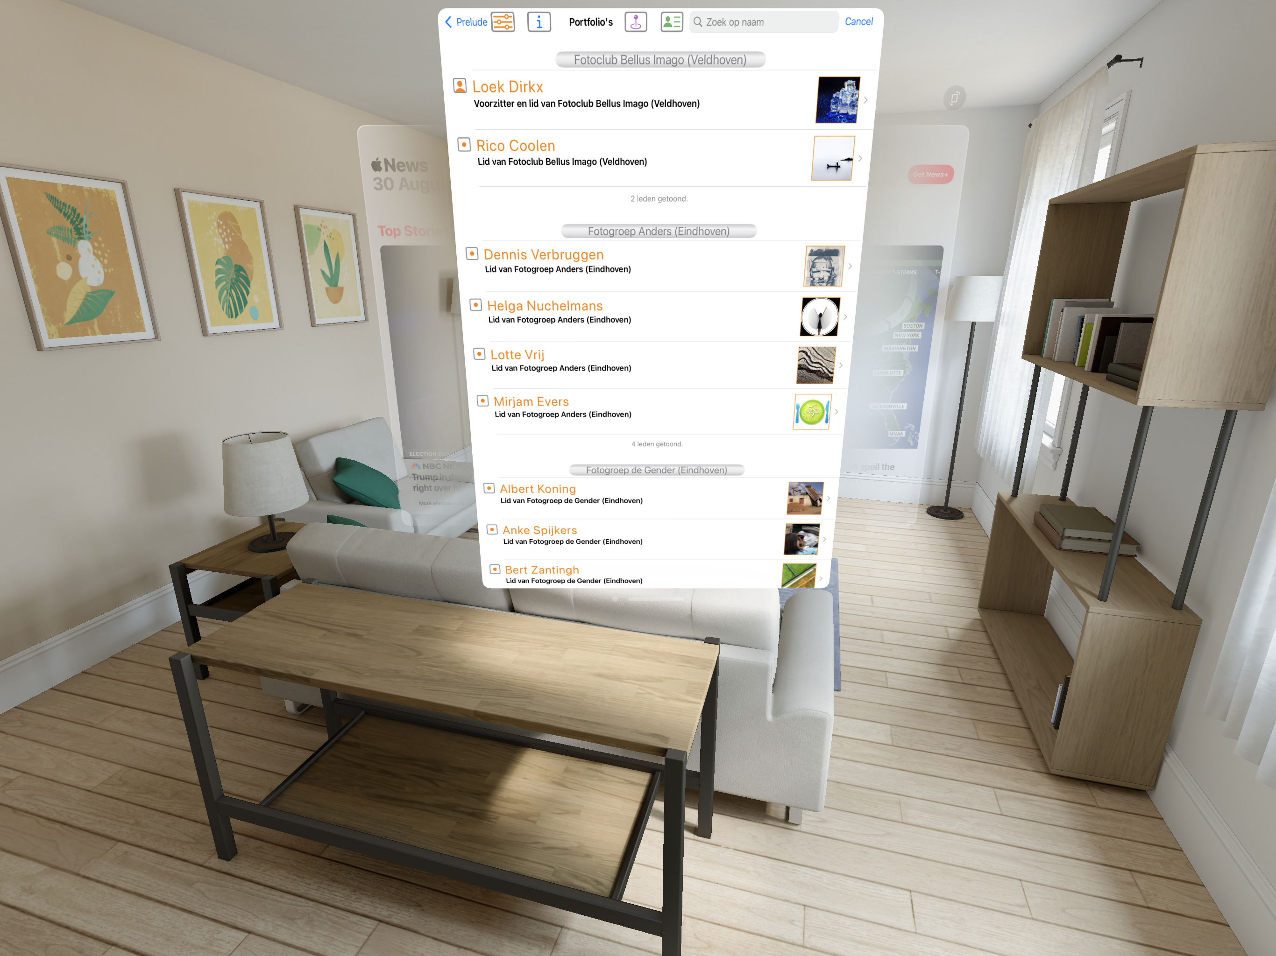
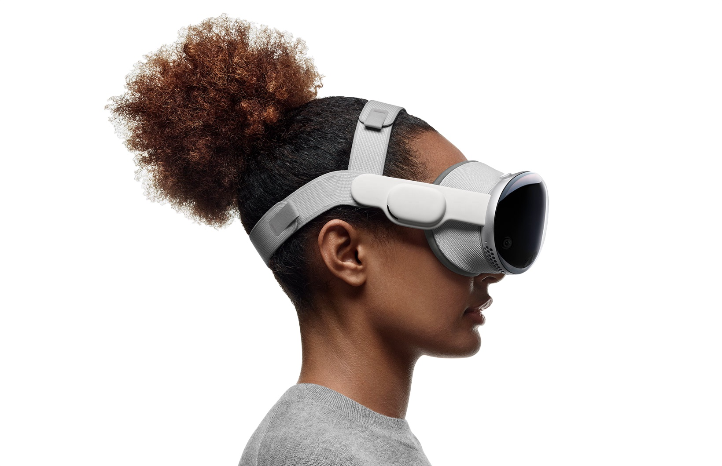
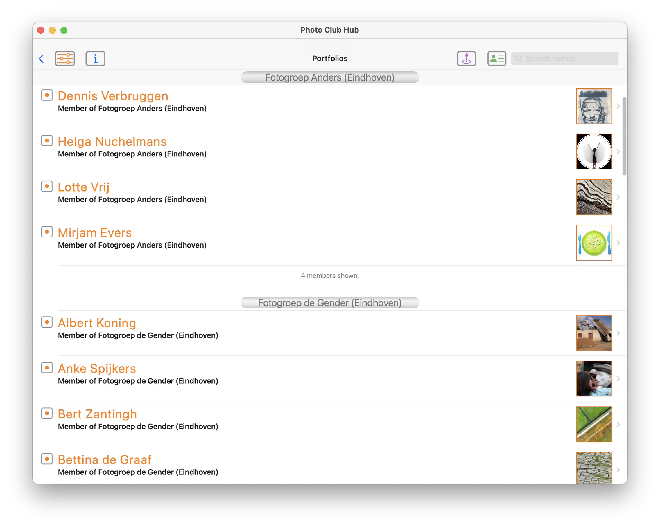
Vision Pro
Mac
Mac Studio NL / MacOS
Vision Pro NL / VisionOS 2.0 beta

